Slide 1

KHỞI ĐỘNG

Slide 2
10
9
8
7
6
5
4
3
2
1
Hết giờ
Câu 1
A. Tam giác có góc vuông
B. Tam giác có góc tù
C. Tam giác có ba góc nhọn
Bắt đầu

Slide 3
10
9
8
7
6
5
4
3
2
1
Hết giờ
Câu 2
A. Tam giác có góc vuông
B. Tam giác có góc tù
C. Tam giác có ba góc nhọn
Bắt đầu

Slide 4
10
9
8
7
6
5
4
3
2
1
Hết giờ
Câu 3
A. Tam giác có góc vuông
B. Tam giác có góc tù
C. Tam giác có ba góc nhọn
Bắt đầu

Slide 5
10
9
8
7
6
5
4
3
2
1
Hết giờ
Câu 4
A. Có một góc vuông
B. Có hai góc vuông
C. Có ba góc vuông
Bắt đầu

Slide 6
10
9
8
7
6
5
4
3
2
1
Hết giờ
Câu 5
Hai đường thẳng vuông góc tạo thành:
A. Một góc vuông
B. Hai góc vuông
C. Ba góc vuông
D. Bốn góc vuông
Bắt đầu

Slide 7



KHÁM PHÁ

Slide 8
Toán:
Vẽ hai đường thẳng vuông góc
1. Vẽ đường thẳng CD đi qua điểm E và vuông góc với đường thẳng AB cho trước.
* Điểm E nằm trên đường thẳng AB
* Điểm E nằm ngoài đường thẳng AB

Slide 9
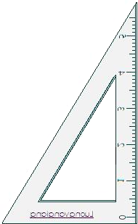

1. Vẽ đường thẳng CD đi qua điểm E và vuông góc với đường thẳng AB cho trước.
* Điểm E nằm trên đường thẳng AB
Bước 1: Đặt một cạnh góc vuông của ê ke trùng với đường thẳng AB
C
Bước 2: Chuyển dịch ê ke trượt theo đường thẳng AB sao cho cạnh góc vuông thứ hai của ê ke gặp điểm E
E
Bước 3: Vạch một đường thẳng theo cạnh đó thì được đường thẳng CD đi qua điểm E và vuông góc với đường thẳng AB
A B
D

Slide 10
1. Vẽ đường thẳng CD đi qua điểm E và vuông góc với đường thẳng AB cho trước.
* Điểm E nằm ngoài đường thẳng AB
Bước 1: Đặt một cạnh góc vuông của ê ke trùng với đường thẳng AB
C
E
Bước 2: Chuyển dịch ê ke trượt theo đường thẳng AB sao cho cạnh góc vuông thứ hai của ê ke gặp điểm E
Bước 3: Vạch một đường thẳng theo cạnh đó thì được đường thẳng CD đi qua điểm E và vuông góc với đường thẳng AB
A B
D

Slide 11

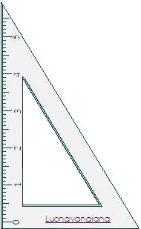
2. Đường cao của hình tam giác
- Qua đỉnh A của hình tam giác ABC ta vẽ đường thẳng vuông góc với cạnh BC, cắt cạnh BC tại điểm H.
A
- Ta gọi đoạn thẳng AH là đường cao của tam giác ABC.
B
H
C

Slide 12
THỰC HÀNH

Slide 13
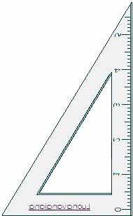
Bài 1: Hãy vẽ đường thẳng AB đi qua điểm E và vuông góc với đường thẳng CD trong mỗi trường hợp sau.
a)
b)
c)
A
A
C
D
C
E
D
A
E
B
E
D
C
B
B

Slide 14
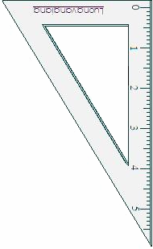
Bài 2: Hãy vẽ đường cao AH của hình tam giác ABC trong mỗi trường hợp sau:
a)
c)
b)
B
C
A
H
H
B
C
C
A
B
H
A

Slide 15





DẶN DÒ
Xem lại cách vẽ hai đường thẳng song song
Làm vở bài tập toán

